Slide 1
前言
关于iPax的详细使用方法，请参阅iPax介绍页面。
免费案例
本文件第4至6页的病例可免费使用。
点击链接按钮（幻灯片模式）将启动iPax内容。
扫描二维码将启动适用于智能手机的病例。
收费案例
从第7页开始的内容是面向教育机构的收费内容，使用前需签订合同。
点击链接按钮或扫描二维码后，将打开登录页面。
请使用您自己的ID登录后使用。
一旦登录，从第二个病例起可无需再次登录即可使用。
您也可通过专用的收费内容网站使用。
iPax专用网站
https://kikuzosound.cn
iPax介绍页面
https://telemedica.site/cn/ipax24lp-cnipax7features-2b/
严禁进行屏幕截图、在线会议系统录制等所有形式的录音录像。 请严格遵守使用条款进行使用。

Slide 2
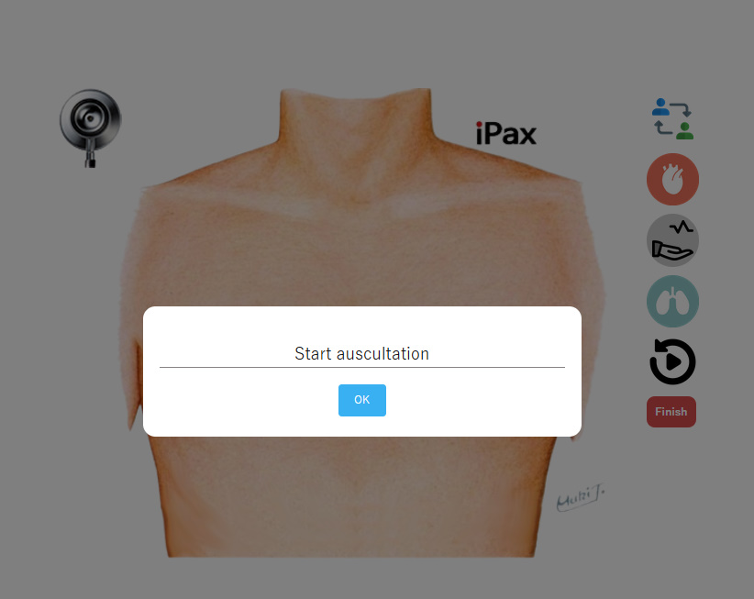
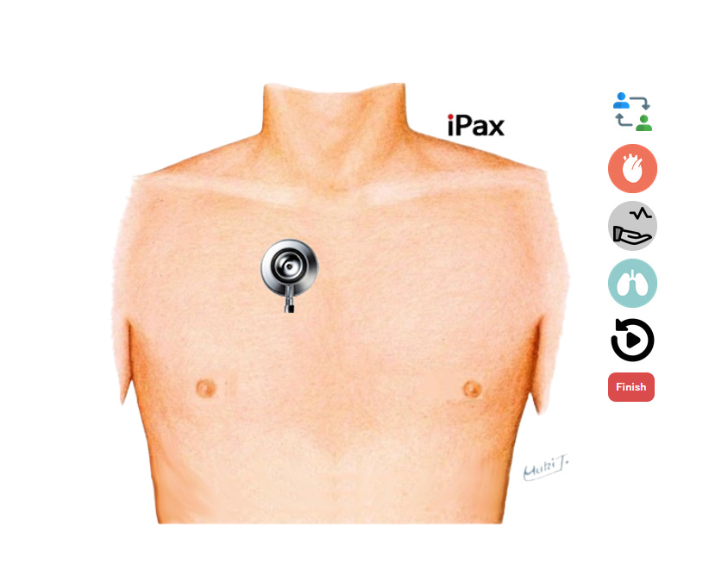
如何使用iPax
扫描QR码后会启动浏览器
仅限学生许可证持有者使用
点击此处将启动浏览器
仅限教育机构许可合同用户使用
１．在启动的页面上输入信息
２．登录完成后显示 iPax
３．开始听诊
※聆听声音时请使用耳机。没有耳机的话几乎听不到声音。
１．在启动的页面上输入信息
２．登录完成后显示 iPax
３．点击“OK”
４．点击要听诊的部位
５．播放胸部部位的声音
※聆听声音时请使用外部扬声器或耳机。没有耳机的话几乎听不到声音
６．点击右上角的箭头图标切换到背部
７．结束时点击“Finish”并关闭浏览器
针对学生的许可证，根据合同内容，可使用的病例也会有所不同。

Slide 3
禁止事项
所有形式的屏幕截图、在线会议系统中的录制及其他录音录像行为均严格禁止。请务必遵守使用条款。
使用设备
请避免使用低配置电脑或旧型号智能手机，否则可能会导致运行缓慢或部分功能无法正常使用。
听音环境
聆听声音时，请使用外部扬声器或入耳式耳机。使用设备自带的扬声器时，声音几乎听不到。建议在安静的环境中使用。
推荐浏览器
Microsoft Edge、Chrome、Safari（最新版）

Slide 4
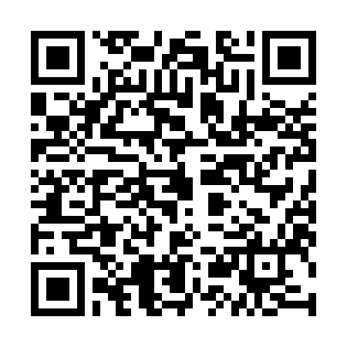
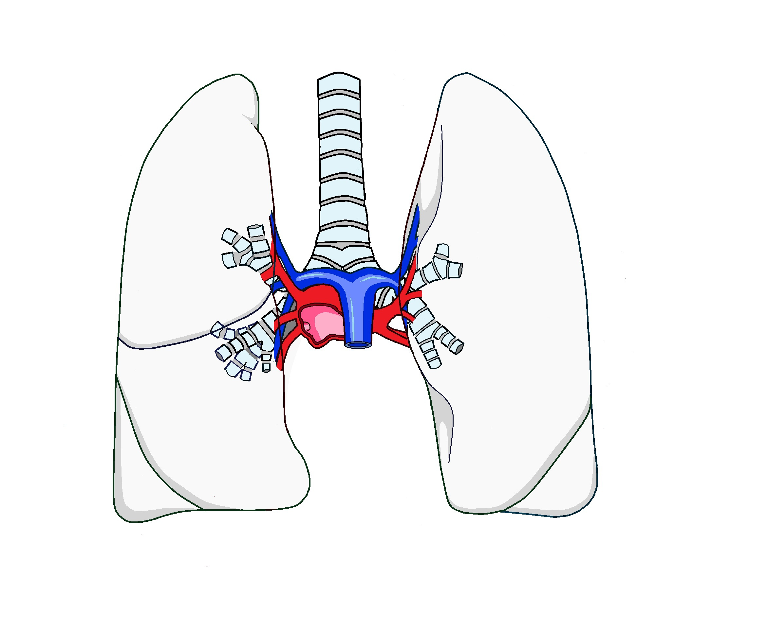
免费
正常呼吸音
iPax链接
2258GA35
点击此按钮即可启动iPax
2455GA36
点击此按钮即可启动吸气呼气的视频
气管呼吸音
605GA35
支气管呼吸音
606GA35
肺泡呼吸音
607GA36
iPax专用网站
https://kikuzosound.cn
iPax介绍页面
https://telemedica.site/cn/ipax24lp-cnipax7features-2b/
严禁进行屏幕截图、在线会议系统录制等所有形式的录音录像。 请严格遵守使用条款进行使用。

Slide 5
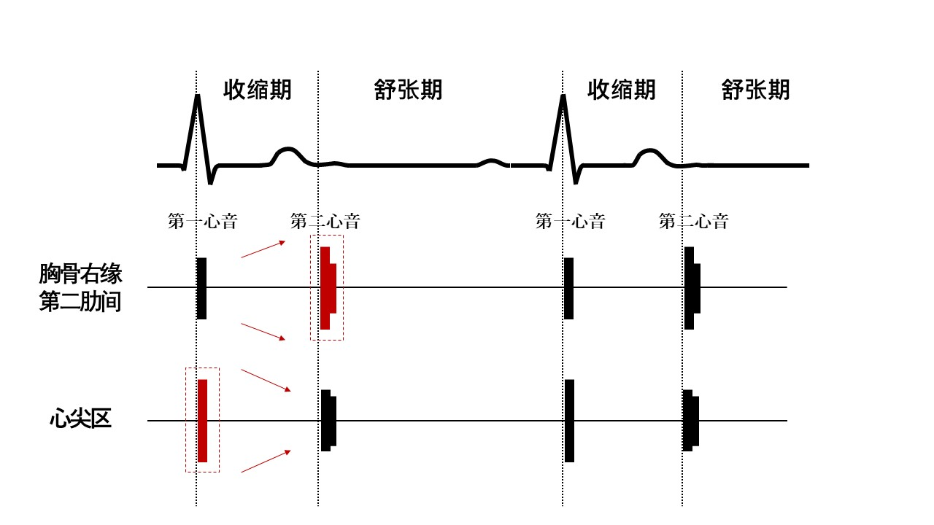
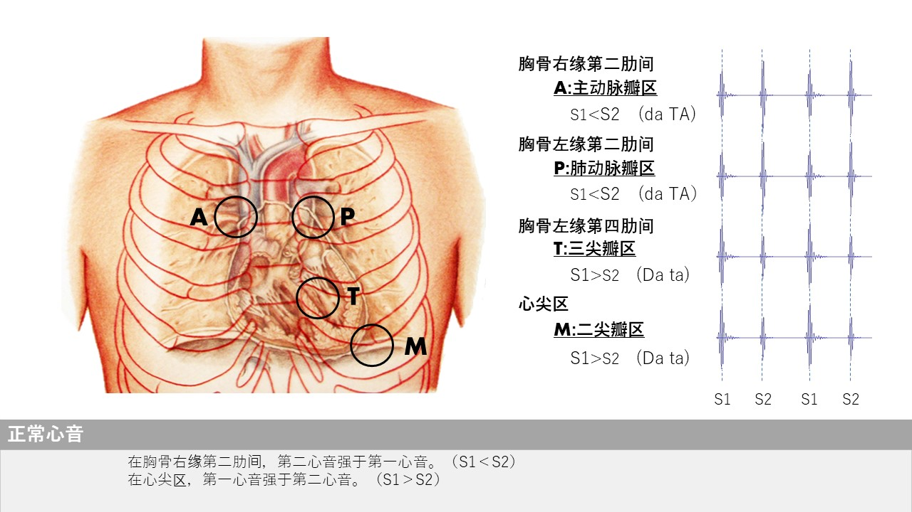
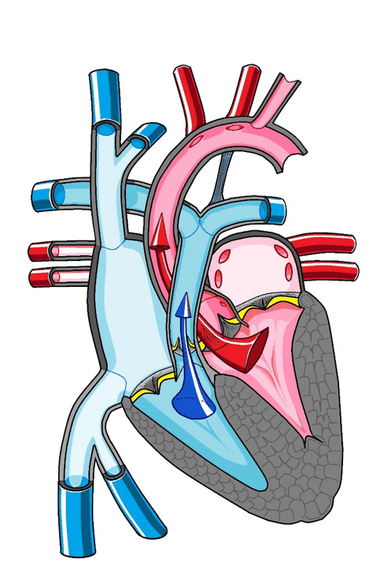
免费
正常心音
胸部插图 普通
胸部插图 骨骼透视
iPax链接2234GA35
iPax链接
2570GA35
点击此按钮即可启动iPax
2469GA36
iPax专用网站
https://kikuzosound.cn
iPax介绍页面
https://telemedica.site/cn/ipax24lp-cnipax7features-2b/
严禁进行屏幕截图、在线会议系统录制等所有形式的录音录像。 请严格遵守使用条款进行使用。

Slide 6
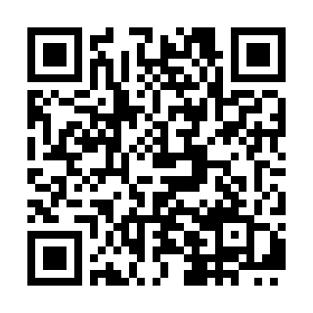
免费
柯罗特科夫音
血压视频链接2571GA35
点击此按钮即可启动iPax
2571GA35
付费内容包括用于血压测量触诊法训练的内容，以及肠鸣音和透析分流音。
严禁进行屏幕截图、在线会议系统录制等所有形式的录音录像。 请严格遵守使用条款进行使用。
iPax介绍页面
https://telemedica.site/cn/ipax24lp-cnipax7features-2b/
iPax专用网站
https://kikuzosound.cn

Slide 7
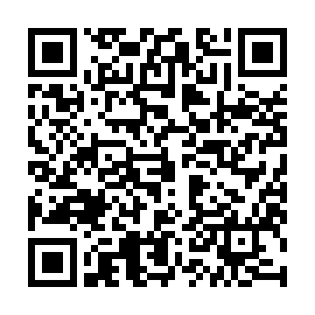
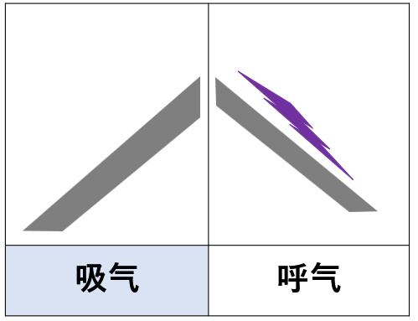
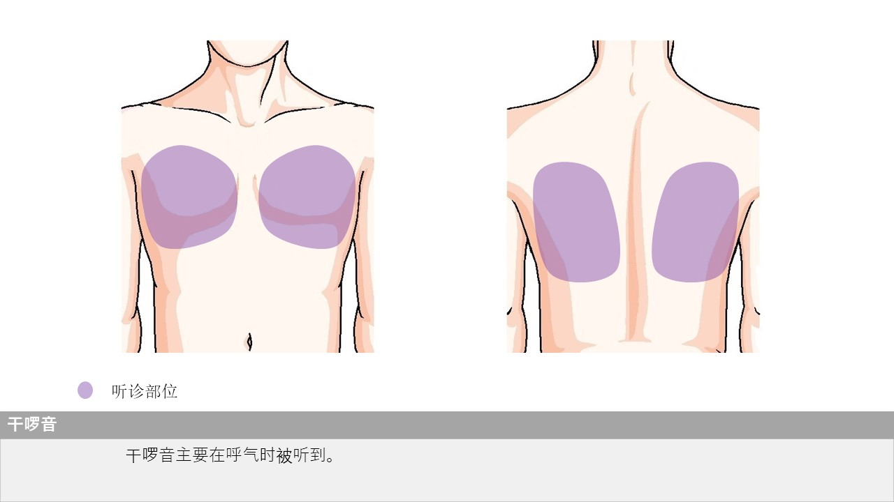
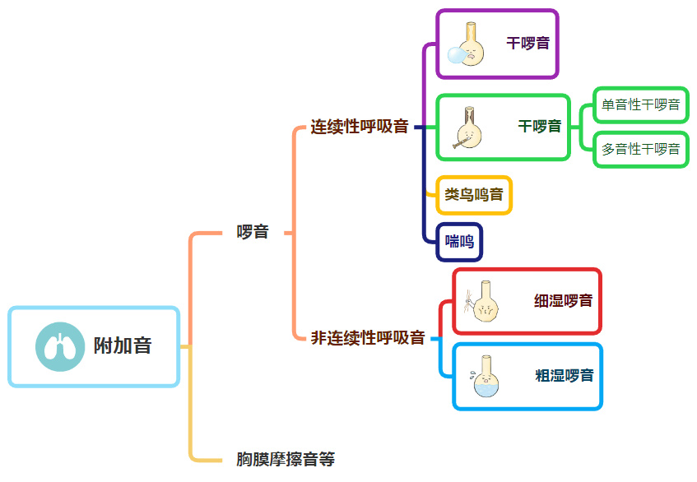
干啰音
Rhonchi
iPax链接2255GA35
点击此按钮即可启动iPax
2461GA36
严禁进行屏幕截图、在线会议系统录制等所有形式的录音录像。 请严格遵守使用条款进行使用。
iPax介绍页面
https://telemedica.site/cn/ipax24lp-cnipax7features-2b/
iPax专用网站
https://kikuzosound.cn

Slide 8
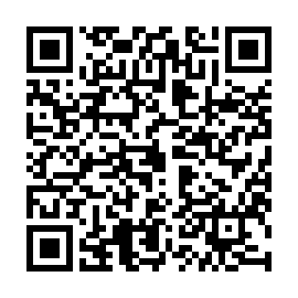
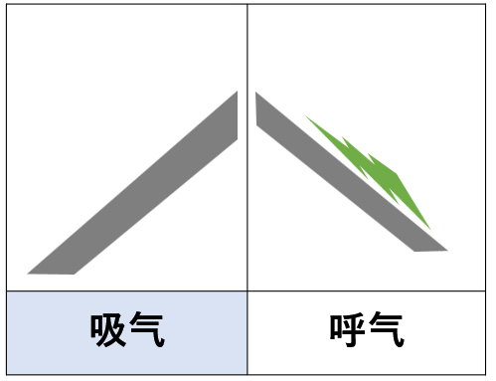
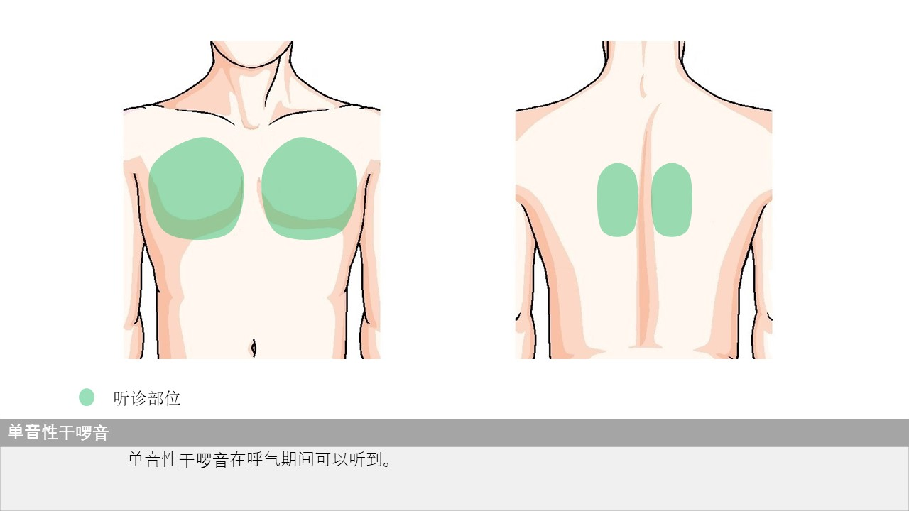
单音性干啰
Monophonic Wheezes
iPax链接2254GA35
点击此按钮即可启动iPax
2462GA36
严禁进行屏幕截图、在线会议系统录制等所有形式的录音录像。 请严格遵守使用条款进行使用。
iPax介绍页面
https://telemedica.site/cn/ipax24lp-cnipax7features-2b/
iPax专用网站
https://kikuzosound.cn

Slide 9
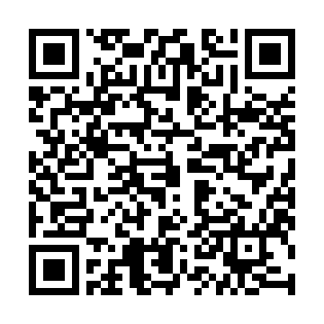
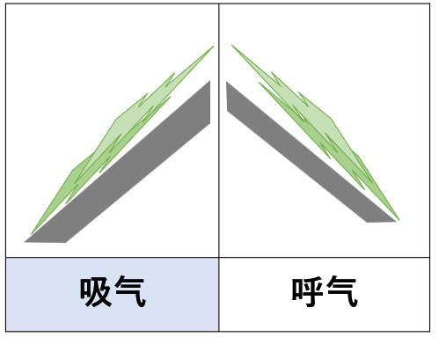
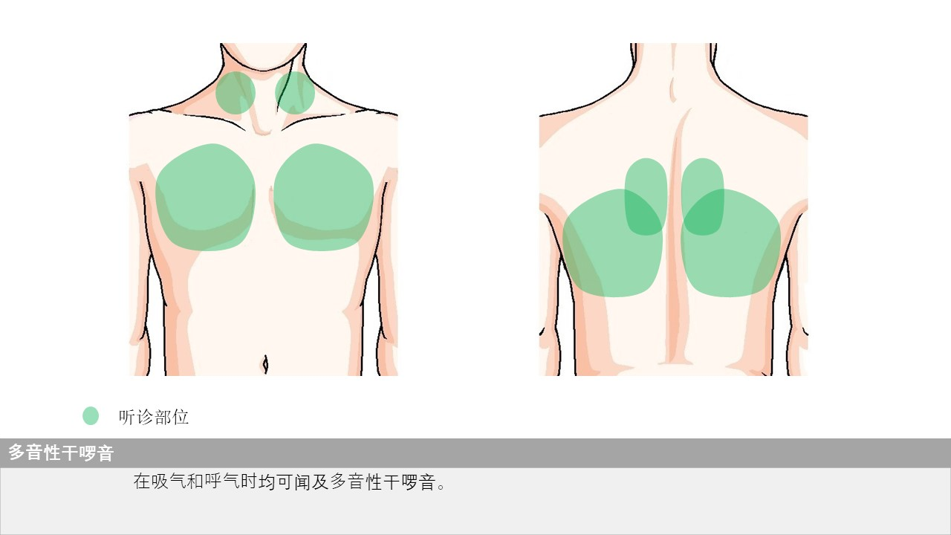
多音性干啰音Polyphonic Wheezes
iPax链接2253GA35
点击此按钮即可启动iPax
2463GA36
严禁进行屏幕截图、在线会议系统录制等所有形式的录音录像。 请严格遵守使用条款进行使用。
iPax介绍页面
https://telemedica.site/cn/ipax24lp-cnipax7features-2b/
iPax专用网站
https://kikuzosound.cn

Slide 10
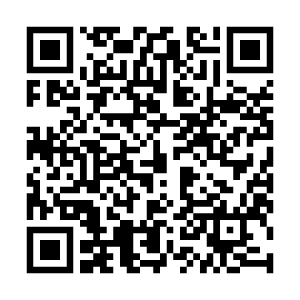
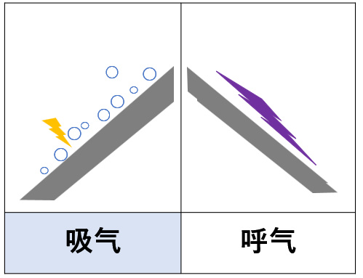
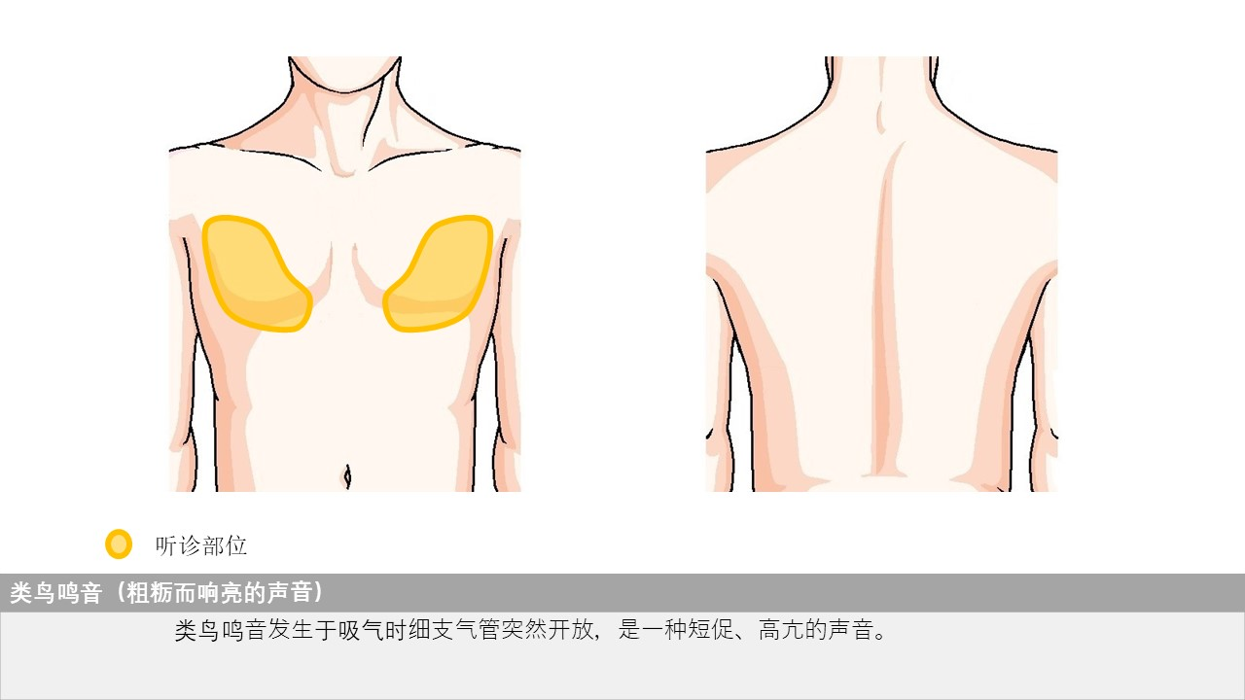
类鸟鸣音Squawk
iPax链接2252GA35
点击此按钮即可启动iPax
2464GA36
严禁进行屏幕截图、在线会议系统录制等所有形式的录音录像。 请严格遵守使用条款进行使用。
iPax介绍页面
https://telemedica.site/cn/ipax24lp-cnipax7features-2b/
iPax专用网站
https://kikuzosound.cn

Slide 11
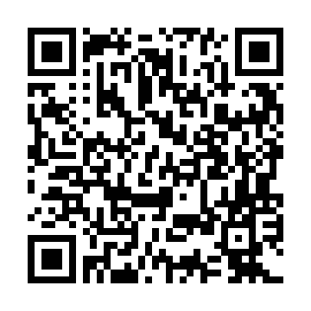
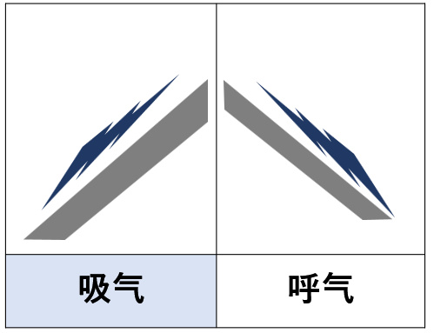
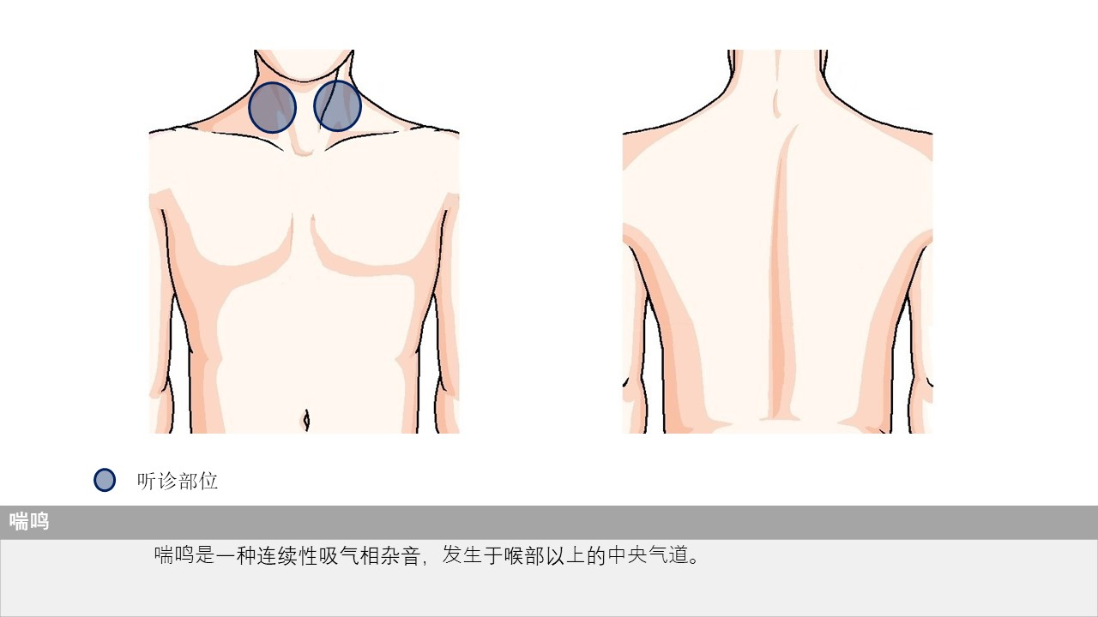
喘鸣
Stridor
iPax链接2251GA35
点击此按钮即可启动iPax
2465GA36
严禁进行屏幕截图、在线会议系统录制等所有形式的录音录像。 请严格遵守使用条款进行使用。
iPax介绍页面
https://telemedica.site/cn/ipax24lp-cnipax7features-2b/
iPax专用网站
https://kikuzosound.cn

Slide 12
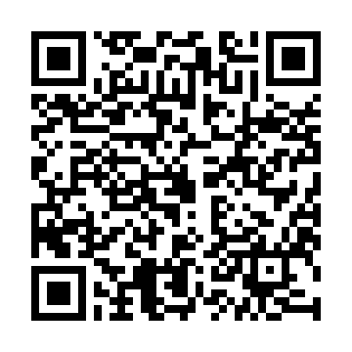
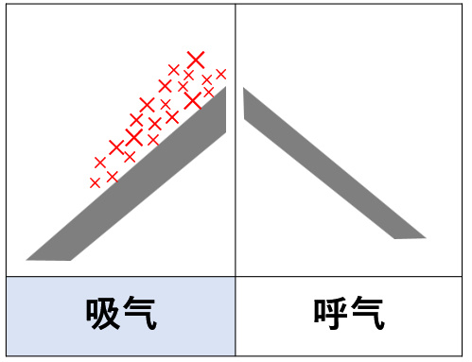
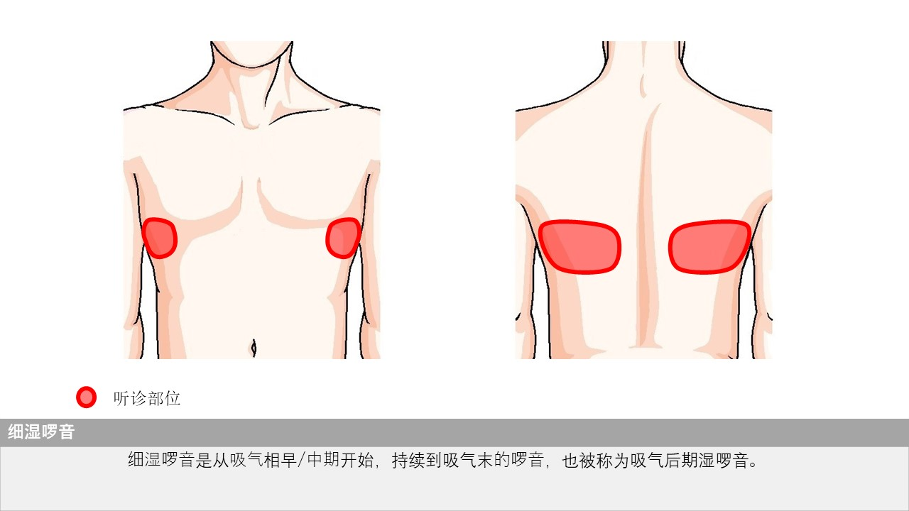
细湿啰音
Fine crackles
iPax链接2250GA35
点击此按钮即可启动iPax
2466GA36
严禁进行屏幕截图、在线会议系统录制等所有形式的录音录像。 请严格遵守使用条款进行使用。
iPax介绍页面
https://telemedica.site/cn/ipax24lp-cnipax7features-2b/
iPax专用网站
https://kikuzosound.cn

Slide 13
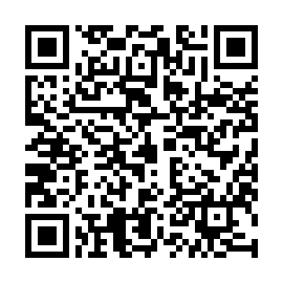
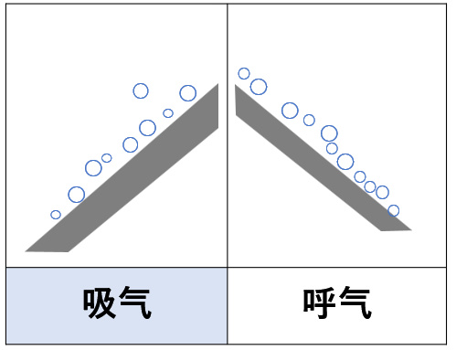
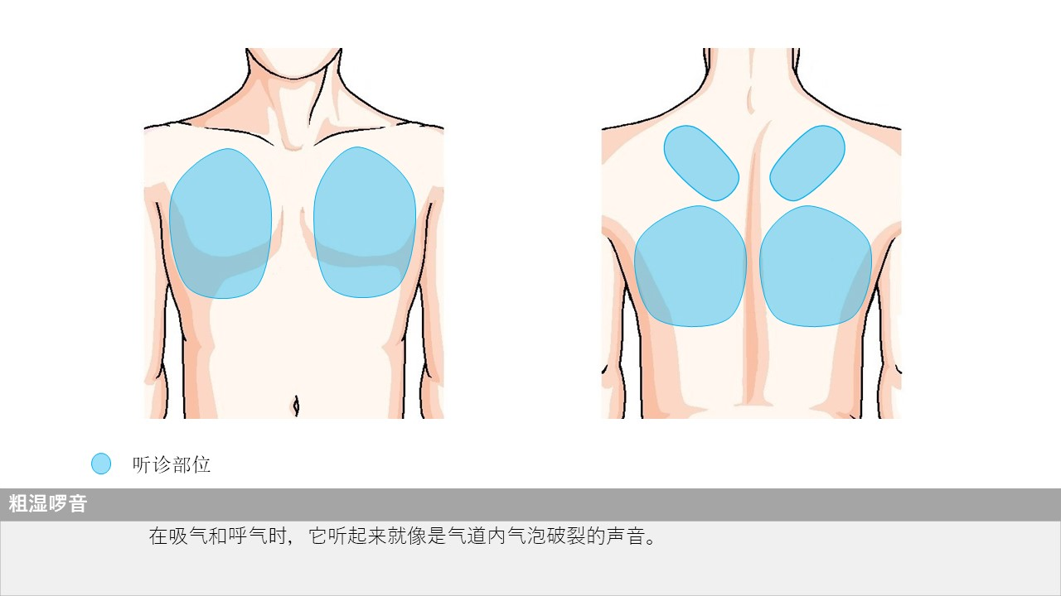
粗湿啰音
Coarse crackles
iPax链接2249GA35
点击此按钮即可启动iPax
2467GA36
严禁进行屏幕截图、在线会议系统录制等所有形式的录音录像。 请严格遵守使用条款进行使用。
iPax介绍页面
https://telemedica.site/cn/ipax24lp-cnipax7features-2b/
iPax专用网站
https://kikuzosound.cn

Slide 14
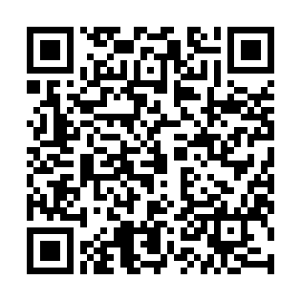
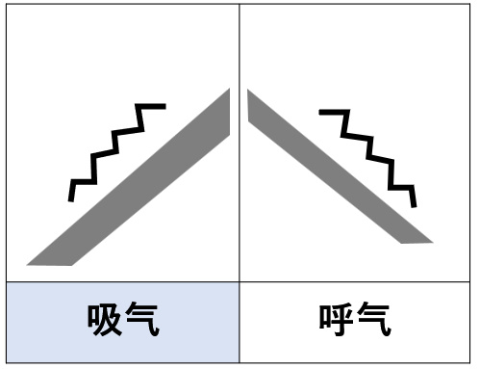
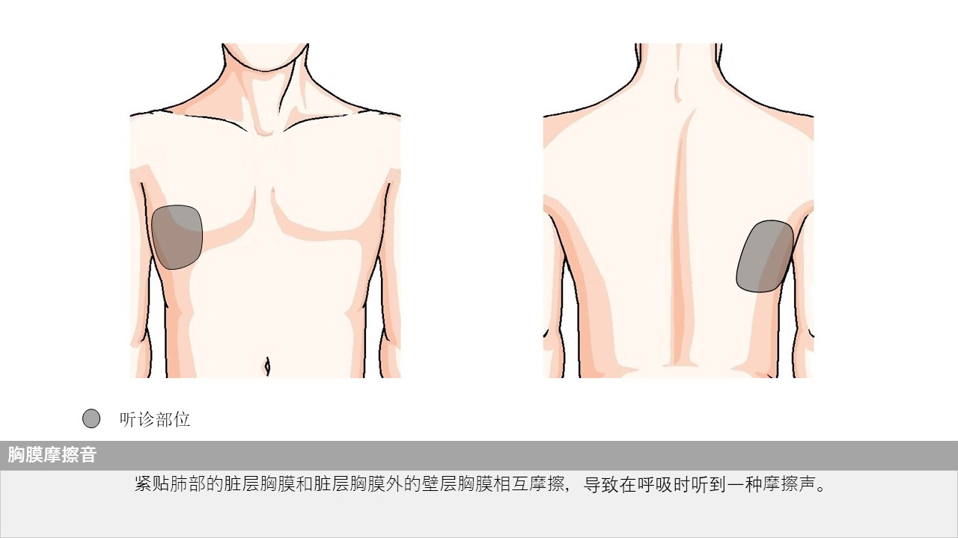
胸膜摩擦音
Pleural friction rub
iPax链接2248GA35
点击此按钮即可启动iPax
2468GA36
严禁进行屏幕截图、在线会议系统录制等所有形式的录音录像。 请严格遵守使用条款进行使用。
iPax介绍页面
https://telemedica.site/cn/ipax24lp-cnipax7features-2b/
iPax专用网站
https://kikuzosound.cn

Slide 15
呼吸音改变
空瓮性呼吸音
气管呼吸音减弱
恶性淋巴瘤导致的气道狭窄
案例
60岁女性，肺腺癌
案例
84岁女性，恶性淋巴瘤导致气道狭窄
听诊结果 在背部右下肺野可闻及肺泡呼吸音的气管化改变，在背部左下肺野可闻及细湿啰音。
听诊结果
左侧支气管区域呼吸音减弱。
iPax链接2242GA35
iPax链接2241GA35
点击此按钮即可启动iPax
点击此按钮即可启动iPax
严禁进行屏幕截图、在线会议系统录制等所有形式的录音录像。 请严格遵守使用条款进行使用。
iPax介绍页面
https://telemedica.site/cn/ipax24lp-cnipax7features-2b/
iPax专用网站
https://kikuzosound.cn

Slide 16
喘鸣
慢性阻塞性肺疾病（COPD）急性加重
粗湿啰音和干啰音
粘液分泌性肺泡上皮癌
案例
慢性阻塞性肺疾病（COPD）急性加重的案例
案例
70岁女性，持续 1 年的湿性咳嗽伴咯血
听诊结果
在颈部听诊时，可闻及呼气相喘鸣音，呼气时间延长至约 1:3。
听诊结果
在右中肺野可闻及粗湿啰音和干啰音。
iPax链接2325GA35
iPax链接2238GA35
点击此按钮即可启动iPax
点击此按钮即可启动iPax
严禁进行屏幕截图、在线会议系统录制等所有形式的录音录像。 请严格遵守使用条款进行使用。
iPax介绍页面
https://telemedica.site/cn/ipax24lp-cnipax7features-2b/
iPax专用网站
https://kikuzosound.cn

Slide 17
粗湿啰音
病毒感染病例
粗湿啰音
军团菌肺炎
案例
咳嗽并发 38°C 发热的患者，病毒感染。
案例
男性，发热 38°C，并伴有湿性咳嗽。
听诊结果
在右前胸部可闻及粗湿啰音，在左背侧肺底部可闻及粗湿啰音及轻微的干啰音。
听诊结果
可闻及粗湿啰音（右肺野＞左肺野）。
iPax链接2326GA35
iPax链接2245GA35
点击此按钮即可启动iPax
点击此按钮即可启动iPax
严禁进行屏幕截图、在线会议系统录制等所有形式的录音录像。 请严格遵守使用条款进行使用。
iPax介绍页面
https://telemedica.site/cn/ipax24lp-cnipax7features-2b/
iPax专用网站
https://kikuzosound.cn

Slide 18
细湿啰音｜诊断时
抗MDA-5抗体阳性皮肌炎
细湿啰音｜治疗后
抗MDA-5抗体阳性皮肌炎
案例
抗MDA-5抗体阳性皮肌炎患者的间质性肺炎（诊断时）。
案例
抗MDA-5抗体阳性皮肌炎患者的间质性肺炎（治疗后）。
听诊结果
在左肺底部可闻及细湿啰音。在抗MDA-5抗体阳性的间质性肺炎中，该声音相比 IPF 听起来更低调（低频）。
听诊结果
诊断时在左肺底部听到的细湿啰音已减轻。
iPax链接2308GA35
iPax链接2309GA35
点击此按钮即可启动iPax
点击此按钮即可启动iPax
严禁进行屏幕截图、在线会议系统录制等所有形式的录音录像。 请严格遵守使用条款进行使用。
iPax介绍页面
https://telemedica.site/cn/ipax24lp-cnipax7features-2b/
iPax专用网站
https://kikuzosound.cn

Slide 19
细湿啰音｜强迫呼吸
特发性肺纤维化
细湿啰音｜平静呼吸
特发性肺纤维化
案例
特发性肺纤维化病例
案例
特发性肺纤维化病例（平静呼吸）
听诊结果
在左右侧胸部及背侧肺底部可闻及细湿啰音（患者深吸气时）。
听诊结果
在强制吸气时可闻及细湿啰音，而在平静吸气时仅能微弱听到。
iPax链接2327GA35
iPax链接2328GA35
点击此按钮即可启动iPax
点击此按钮即可启动iPax
严禁进行屏幕截图、在线会议系统录制等所有形式的录音录像。 请严格遵守使用条款进行使用。
iPax介绍页面
https://telemedica.site/cn/ipax24lp-cnipax7features-2b/
iPax专用网站
https://kikuzosound.cn

Slide 20
细湿啰音
中药引起的药物性间质性肺炎
细湿啰音
COP 隐源性机化性肺炎
案例
75岁男性，数日前开始咳嗽。
案例
60岁女性，先天健康，无服药史。1 个月前出现呼吸急促、咳嗽和低热。除发热 37°C 外，生命体征正常。
听诊结果
在左右侧胸部及背侧肺底部可闻及细湿啰音。
听诊结果
在左侧胸部可闻及细湿啰音。
iPax链接2246GA35
iPax链接2312GA35
点击此按钮即可启动iPax
点击此按钮即可启动iPax
严禁进行屏幕截图、在线会议系统录制等所有形式的录音录像。 请严格遵守使用条款进行使用。
iPax介绍页面
https://telemedica.site/cn/ipax24lp-cnipax7features-2b/
iPax专用网站
https://kikuzosound.cn

Slide 21
细湿啰音
HIV阳性肺孢子菌肺炎
细湿啰音
新型冠状病毒肺炎（COVID-19）
案例
50岁男性，持续 1 个月的干咳和低热。
案例
31岁女性，5 天前开始出现乏力、38°C 发热、咽痛及咳嗽。
听诊结果
在左前胸部可闻及细湿啰音。
听诊结果
在侧胸部（下肺野）及背侧肺底部可闻及细湿啰音。
iPax链接2244GA35
iPax链接2247GA35
点击此按钮即可启动iPax
点击此按钮即可启动iPax
严禁进行屏幕截图、在线会议系统录制等所有形式的录音录像。 请严格遵守使用条款进行使用。
iPax介绍页面
https://telemedica.site/cn/ipax24lp-cnipax7features-2b/
iPax专用网站
https://kikuzosound.cn

Slide 22
胸膜摩擦音和细湿啰音
类风湿性关节炎患者的胸膜炎
细湿啰音
特发性肺纤维化
案例
伴有类风湿性关节炎相关间质性肺炎及 COPD Ⅱ期的病例
案例
特发性肺纤维化病例
听诊结果
右侧肺及右侧背部肺底部可闻及胸膜摩擦音，左侧肺及左侧背部肺底部可闻及细湿啰音。
听诊结果
在双侧侧胸部及双侧肺底部可闻及细湿啰音。
iPax链接2330GA35
iPax链接2433GA35
点击此按钮即可启动iPax
点击此按钮即可启动iPax
严禁进行屏幕截图、在线会议系统录制等所有形式的录音录像。 请严格遵守使用条款进行使用。
iPax介绍页面
https://telemedica.site/cn/ipax24lp-cnipax7features-2b/
iPax专用网站
https://kikuzosound.cn

Slide 23
语音共振
听诊叩诊
让患者发音“啊”时进行听诊。
该技术是在叩诊胸骨角附近的同时，沿腋窝线进行听诊。在胸腔积液区域，叩诊音会变为浊音。
听诊结果
在左中肺野区域，语音听诊音变得低沉模糊。
听诊结果
在中腋下线中央部附近（蓝色标记处），叩诊音变为浊音。
iPax链接2236GA35
iPax链接2237GA35
点击此按钮即可启动iPax
点击此按钮即可启动iPax
严禁进行屏幕截图、在线会议系统录制等所有形式的录音录像。 请严格遵守使用条款进行使用。
iPax介绍页面
https://telemedica.site/cn/ipax24lp-cnipax7features-2b/
iPax专用网站
https://kikuzosound.cn

Slide 24
粗湿啰音和干啰音
肺癌所致癌性淋巴管炎
喘鸣音
肺不张
案例
63岁女性，伴有癌性淋巴管炎的继发性肺动脉高压病例。
案例
因肿瘤纵隔淋巴结转移导致气道狭窄，并因右支气管完全阻塞而发生肺不张的患者。
听诊结果
在吸气末期，双侧下肺野可闻及粗湿啰音，全肺野可闻及干啰音。 由于癌性淋巴管炎引起的继发性肺动脉高压，可见第二心音肺动脉成分亢进（Ⅱp增强）。
听诊结果
在右支气管区域可闻及喘鸣音（同时录有高流量氧疗的声音）。
iPax链接2430GA35
iPax链接1772GA35
点击此按钮即可启动iPax
点击此按钮即可启动iPax
严禁进行屏幕截图、在线会议系统录制等所有形式的录音录像。 请严格遵守使用条款进行使用。
iPax介绍页面
https://telemedica.site/cn/ipax24lp-cnipax7features-2b/
iPax专用网站
https://kikuzosound.cn

Slide 25
皮下捻发音｜皮下气肿 正常压力下听诊
皮下捻发音｜皮下气肿 用力按压听诊器进行听诊
案例
左侧气胸、纵隔气肿及皮下气肿病例 （在正常压力下进行听诊）
案例
左侧气胸、纵隔气肿及皮下气肿病例 （用力按压听诊器进行听诊）
听诊结果
在左前胸部可闻及空气爆裂音。
听诊结果
将听诊器用力按压在左前胸部进行听诊。
iPax链接2434GA35
iPax链接2435GA35
点击此按钮即可启动iPax
点击此按钮即可启动iPax
连接 Kikuzo，音量调至最大，用手触摸硅胶表面，可以感受到空气爆裂的感觉（握雪感、嘎嘎作响的感觉）。
严禁进行屏幕截图、在线会议系统录制等所有形式的录音录像。 请严格遵守使用条款进行使用。
iPax介绍页面
https://telemedica.site/cn/ipax24lp-cnipax7features-2b/
iPax专用网站
https://kikuzosound.cn

Slide 26
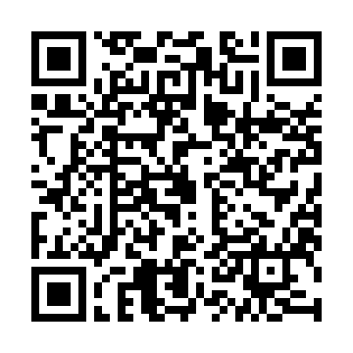
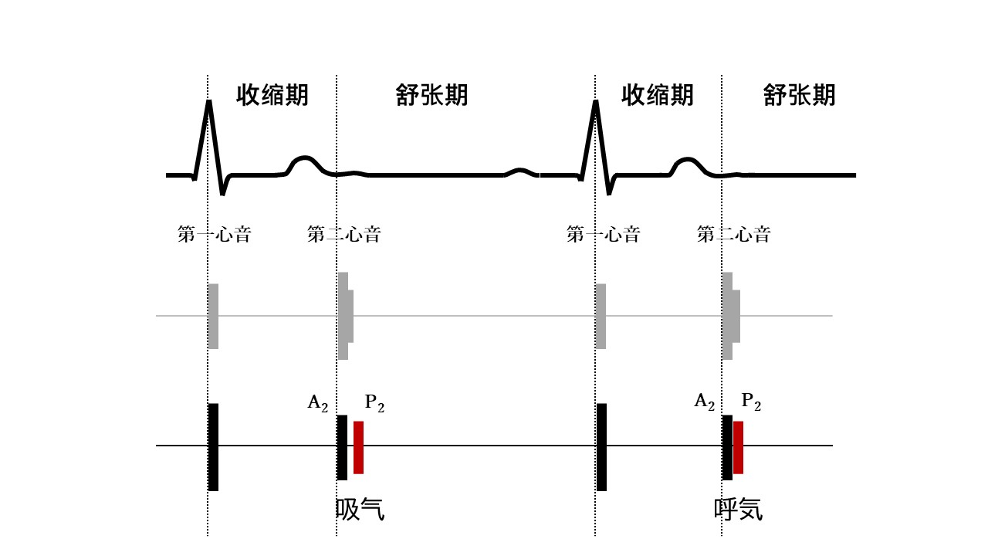
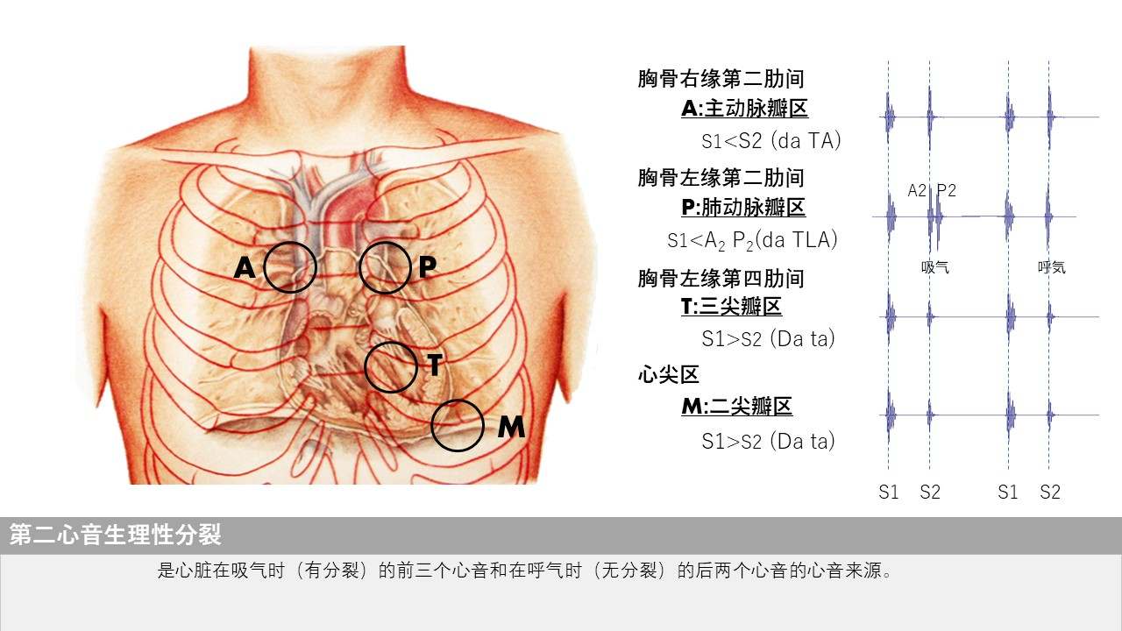
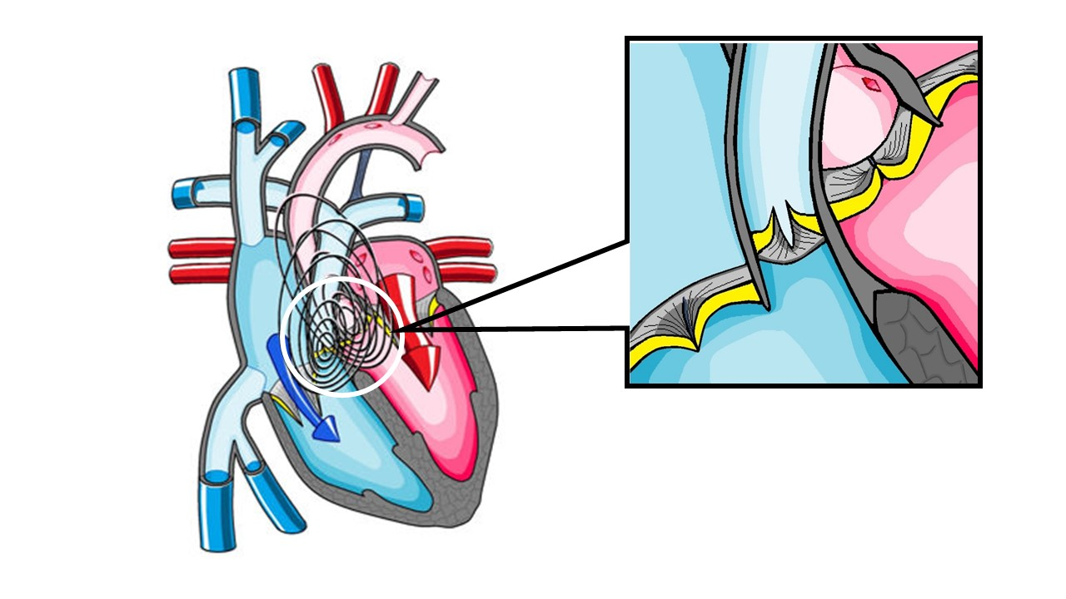
第二心音呼吸性分裂
胸骨左缘第二肋间（2LSB）
iPax链接
2233GA35
点击此按钮即可启动iPax
2470GA36
严禁进行屏幕截图、在线会议系统录制等所有形式的录音录像。 请严格遵守使用条款进行使用。
iPax介绍页面
https://telemedica.site/cn/ipax24lp-cnipax7features-2b/
iPax专用网站
https://kikuzosound.cn

Slide 27
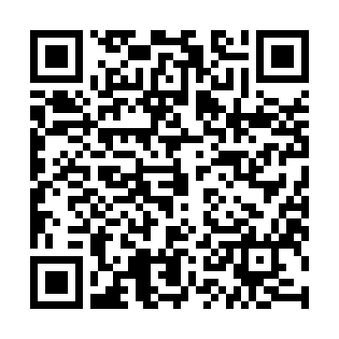
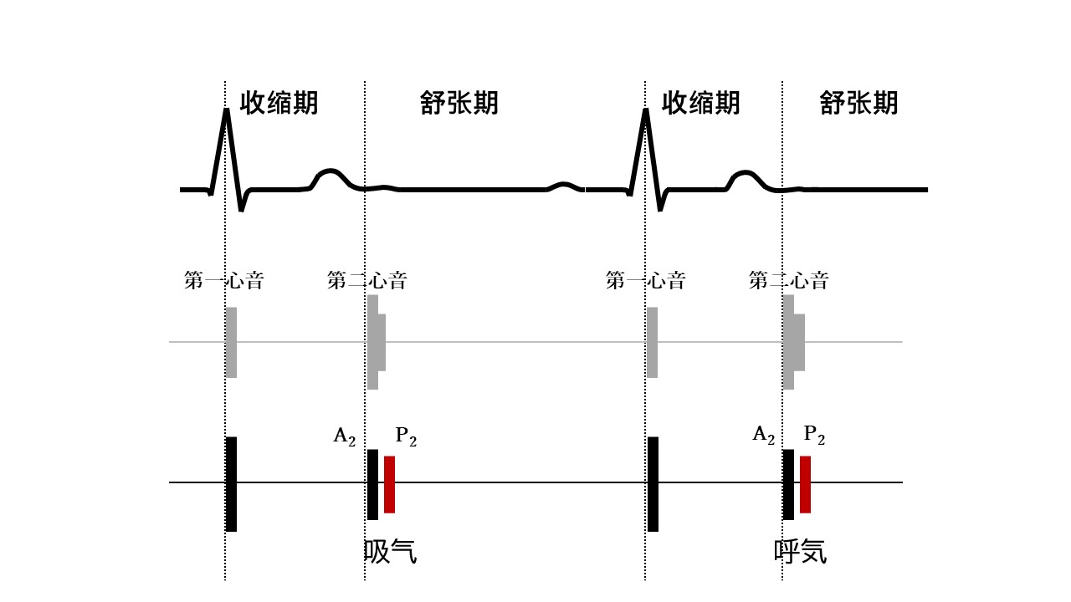
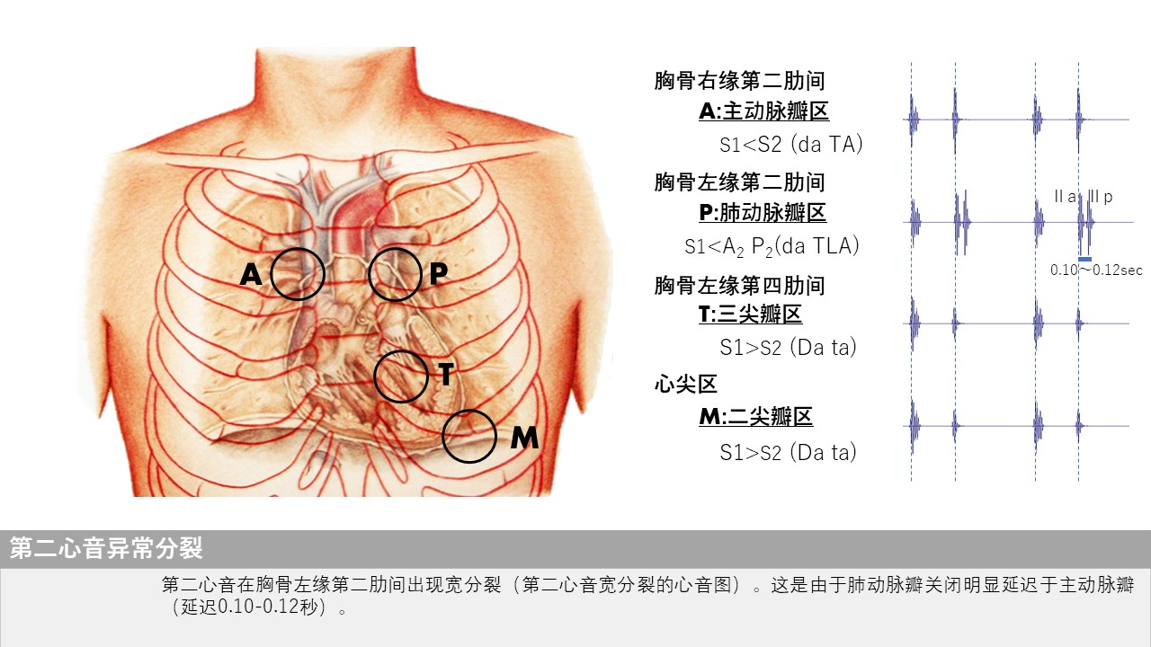
第二心音异常分裂
胸骨左缘第二肋间（2LSB）
iPax链接
2232GA35
点击此按钮即可启动iPax
2471GA36
严禁进行屏幕截图、在线会议系统录制等所有形式的录音录像。 请严格遵守使用条款进行使用。
iPax介绍页面
https://telemedica.site/cn/ipax24lp-cnipax7features-2b/
iPax专用网站
https://kikuzosound.cn

Slide 28
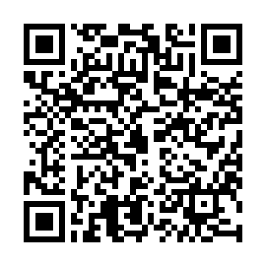
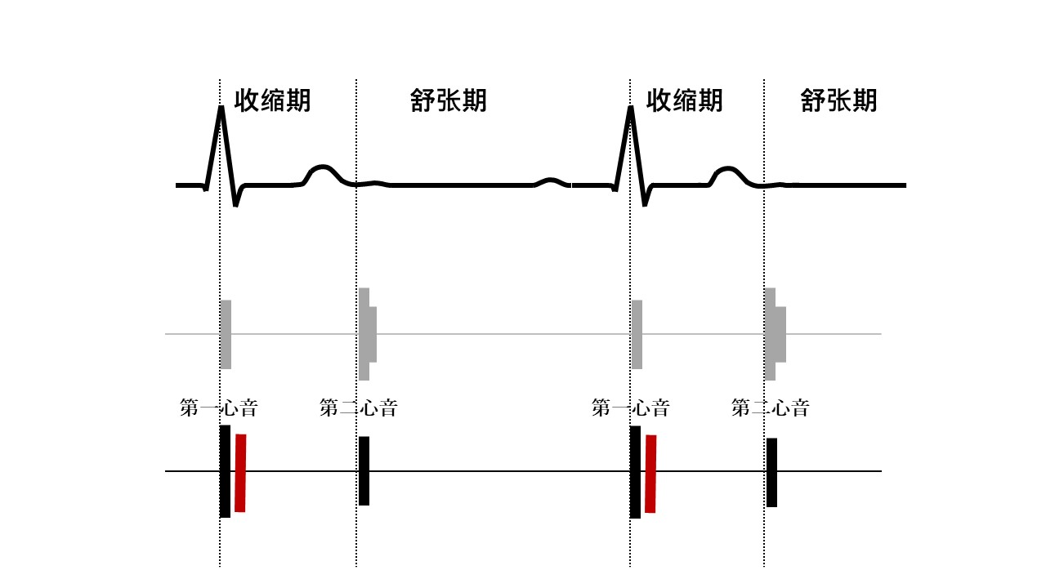
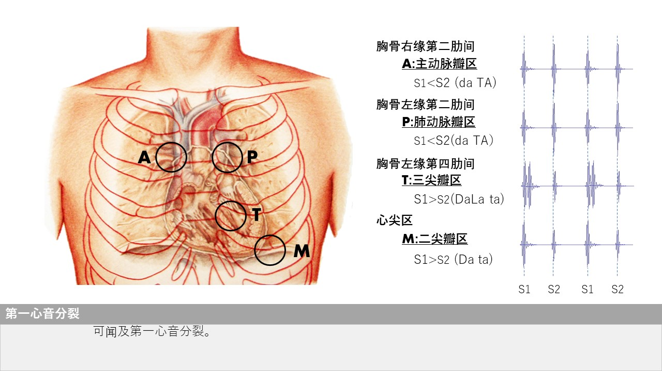
第一心音分裂
胸骨左缘第四肋间（4LSB）
iPax链接
2231GA35
点击此按钮即可启动iPax
2472GA36
严禁进行屏幕截图、在线会议系统录制等所有形式的录音录像。 请严格遵守使用条款进行使用。
iPax介绍页面
https://telemedica.site/cn/ipax24lp-cnipax7features-2b/
iPax专用网站
https://kikuzosound.cn

Slide 29
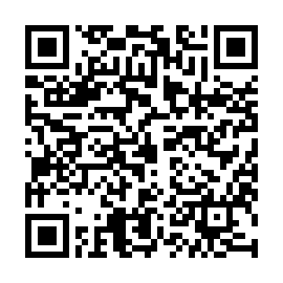
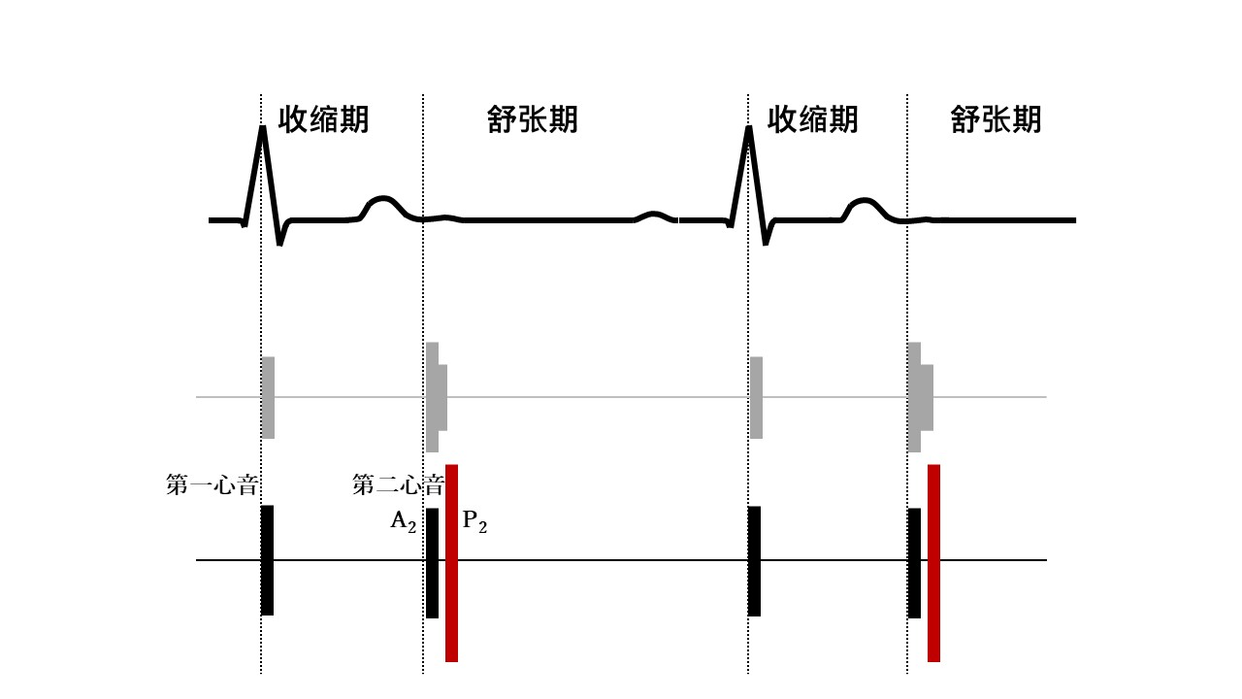
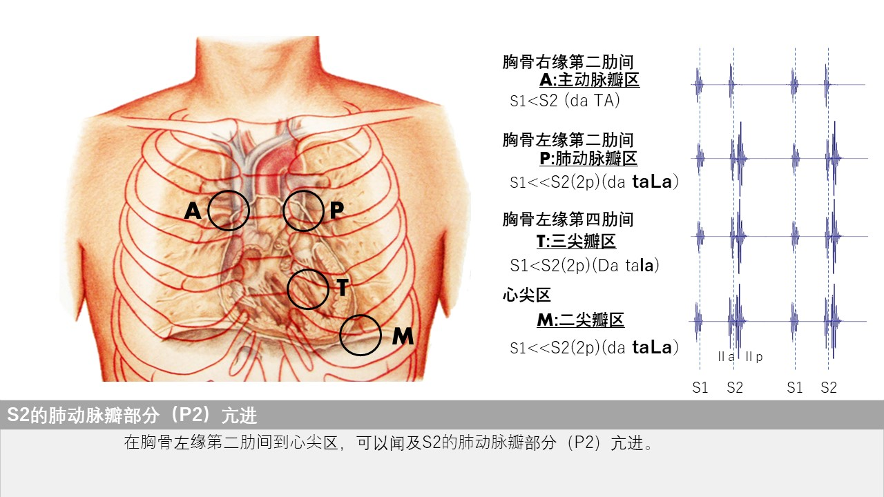
第二心音肺动脉瓣成分亢进（Ⅱp）
胸骨左缘第二肋间（2LSB）
iPax链接
2073GA35
点击此按钮即可启动iPax
2473GA36
严禁进行屏幕截图、在线会议系统录制等所有形式的录音录像。 请严格遵守使用条款进行使用。
iPax介绍页面
https://telemedica.site/cn/ipax24lp-cnipax7features-2b/
iPax专用网站
https://kikuzosound.cn

Slide 30
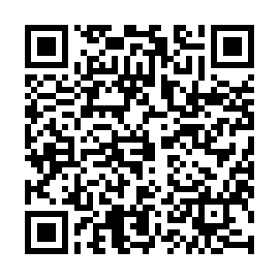
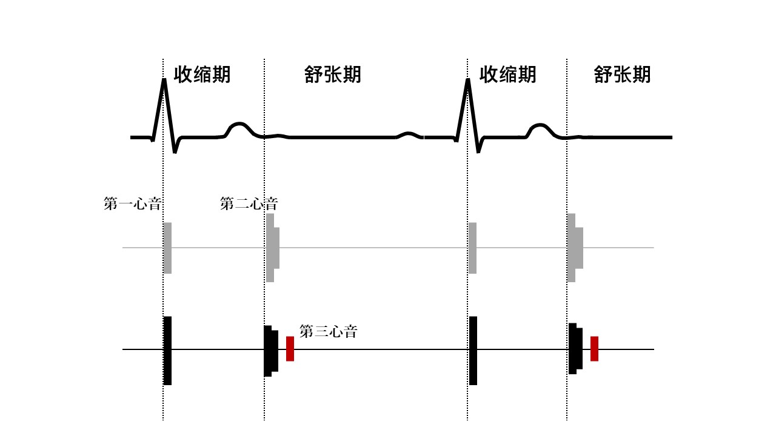
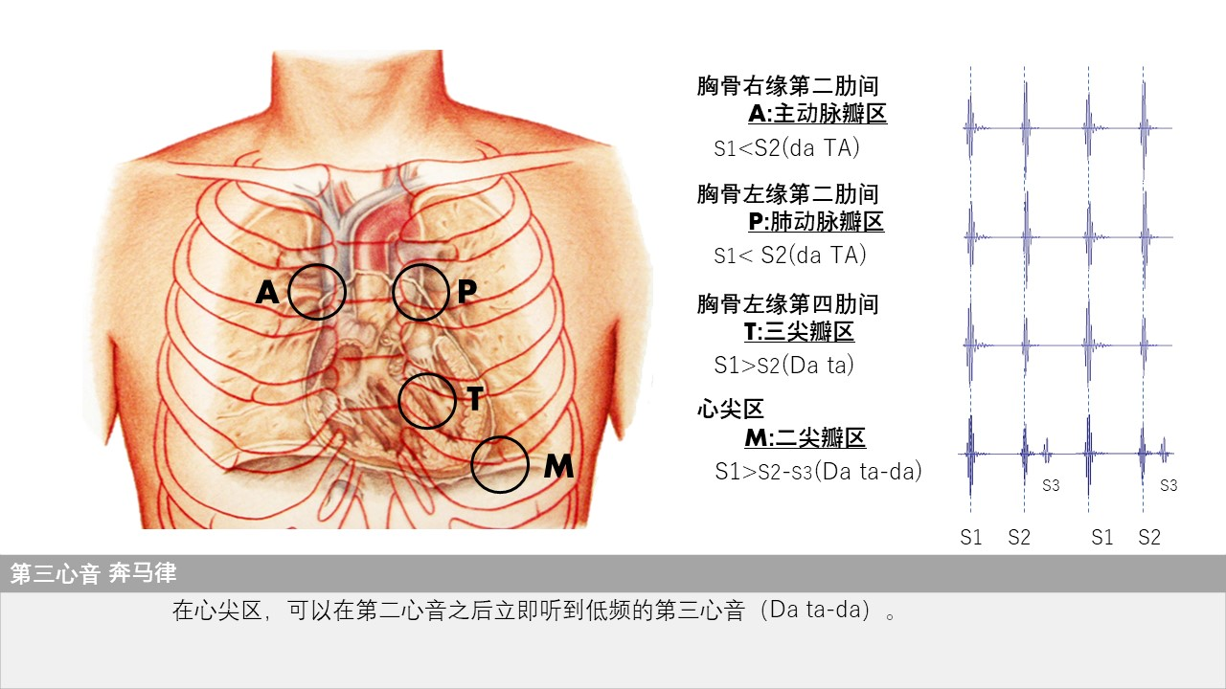
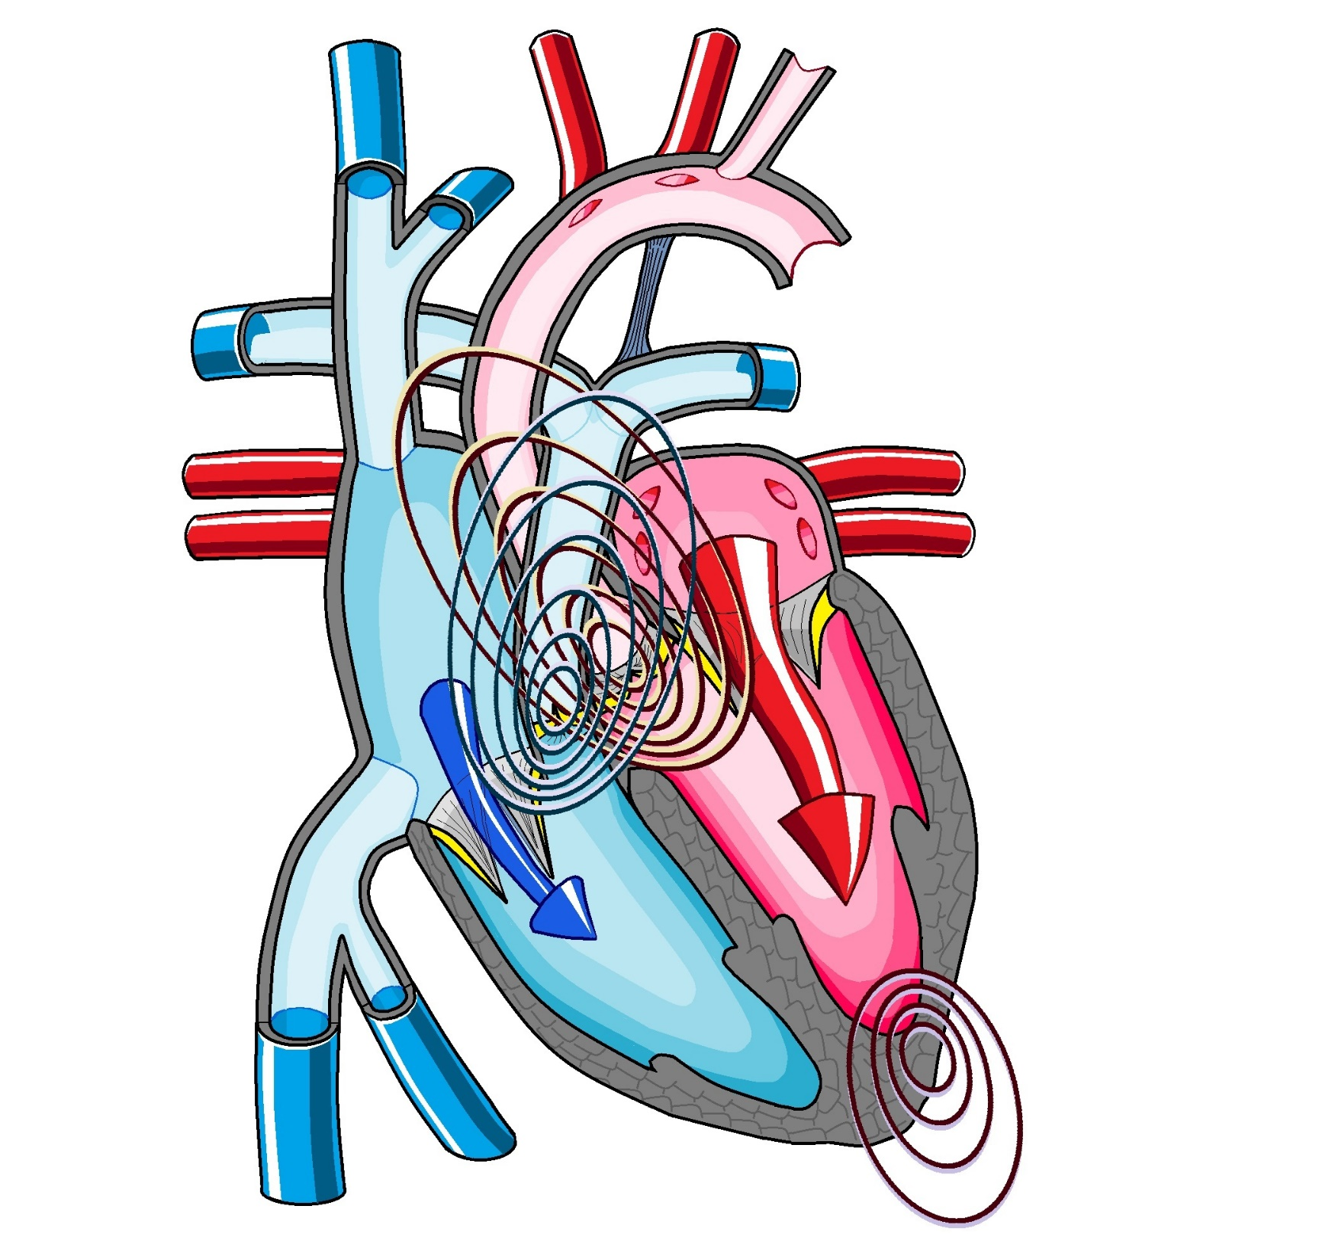
第三心音
心尖部
第三心音正常音量
iPax链接2228GA35
点击此按钮即可启动iPax
2475GA36
将 Kikuzo 的音量调至最大，可以通过触诊确认 S3。
第三心音增强
iPax链接
2229GA35
2474GA36
严禁进行屏幕截图、在线会议系统录制等所有形式的录音录像。 请严格遵守使用条款进行使用。
iPax介绍页面
https://telemedica.site/cn/ipax24lp-cnipax7features-2b/
iPax专用网站
https://kikuzosound.cn

Slide 31
第四心音
心尖部
第四心音正常音量
iPax链接
2226GA35
点击此按钮即可启动iPax
2477GA36
将 Kikuzo 的音量调至最大，可以通过触诊确认 S４。
第四心音增强
iPaxリンク
2227GA35
2476GA36
严禁进行屏幕截图、在线会议系统录制等所有形式的录音录像。 请严格遵守使用条款进行使用。
iPax介绍页面
https://telemedica.site/cn/ipax24lp-cnipax7features-2b/
iPax专用网站
https://kikuzosound.cn

Slide 32
第四心音 + 第三心音
心尖部
iPax链接
2225GA35
点击此按钮即可启动iPax
2478GA36
严禁进行屏幕截图、在线会议系统录制等所有形式的录音录像。 请严格遵守使用条款进行使用。
iPax介绍页面
https://telemedica.site/cn/ipax24lp-cnipax7features-2b/
iPax专用网站
https://kikuzosound.cn

Slide 33
重叠型奔马律
心尖部
iPax链接
2224GA35
点击此按钮即可启动iPax
2479GA36
严禁进行屏幕截图、在线会议系统录制等所有形式的录音录像。 请严格遵守使用条款进行使用。
iPax介绍页面
https://telemedica.site/cn/ipax24lp-cnipax7features-2b/
iPax专用网站
https://kikuzosound.cn

Slide 34
肺动脉喷射音
胸骨左缘第二肋间（2LSB）
iPax链接
2223GA35
点击此按钮即可启动iPax
2480GA36
严禁进行屏幕截图、在线会议系统录制等所有形式的录音录像。 请严格遵守使用条款进行使用。
iPax介绍页面
https://telemedica.site/cn/ipax24lp-cnipax7features-2b/
iPax专用网站
https://kikuzosound.cn

Slide 35
心尖部喀喇音
心尖部
iPax链接
2222GA35
点击此按钮即可启动iPax
2481GA36
严禁进行屏幕截图、在线会议系统录制等所有形式的录音录像。 请严格遵守使用条款进行使用。
iPax介绍页面
https://telemedica.site/cn/ipax24lp-cnipax7features-2b/
iPax专用网站
https://kikuzosound.cn

Slide 36
喀喇音 + 返流性杂音 心尖部
iPax链接
2221GA35
点击此按钮即可启动iPax
2482GA36
严禁进行屏幕截图、在线会议系统录制等所有形式的录音录像。 请严格遵守使用条款进行使用。
iPax介绍页面
https://telemedica.site/cn/ipax24lp-cnipax7features-2b/
iPax专用网站
https://kikuzosound.cn

Slide 37
无害性杂音
胸骨左缘第二肋间（2LSB）
iPax链接2220GA35
点击此按钮即可启动iPax
2483GA36
严禁进行屏幕截图、在线会议系统录制等所有形式的录音录像。 请严格遵守使用条款进行使用。
iPax介绍页面
https://telemedica.site/cn/ipax24lp-cnipax7features-2b/
iPax专用网站
https://kikuzosound.cn

Slide 38
主动脉瓣狭窄
胸骨右缘第二肋间（2RSB）
iPax链接
2219GA35
点击此按钮即可启动iPax
2484GA36
将 Kikuzo 的音量调至最大，可在硅胶表面触及震颤。
严禁进行屏幕截图、在线会议系统录制等所有形式的录音录像。 请严格遵守使用条款进行使用。
iPax介绍页面
https://telemedica.site/cn/ipax24lp-cnipax7features-2b/
iPax专用网站
https://kikuzosound.cn

Slide 39
三尖瓣关闭不全
胸骨左缘第四肋间（4LSB）
iPax链接2217GA35
点击此按钮即可启动iPax
2486GA36
Rivelo-Carvallo 征增强
iPax链接
2218GA35
2485GA36
严禁进行屏幕截图、在线会议系统录制等所有形式的录音录像。 请严格遵守使用条款进行使用。
iPax介绍页面
https://telemedica.site/cn/ipax24lp-cnipax7features-2b/
iPax专用网站
https://kikuzosound.cn

Slide 40
二尖瓣关闭不全
心尖部
iPax链接
2216GA35
点击此按钮即可启动iPax
2487GA36
严禁进行屏幕截图、在线会议系统录制等所有形式的录音录像。 请严格遵守使用条款进行使用。
iPax介绍页面
https://telemedica.site/cn/ipax24lp-cnipax7features-2b/
iPax专用网站
https://kikuzosound.cn

Slide 41
二尖瓣脱垂
心尖部
iPax链接
2215GA35
点击此按钮即可启动iPax
2488GA36
严禁进行屏幕截图、在线会议系统录制等所有形式的录音录像。 请严格遵守使用条款进行使用。
iPax介绍页面
https://telemedica.site/cn/ipax24lp-cnipax7features-2b/
iPax专用网站
https://kikuzosound.cn

Slide 42
肥厚型心肌病
胸骨左缘第四肋间（4LSB）
iPax链接
2214GA35
点击此按钮即可启动iPax
2489GA36
严禁进行屏幕截图、在线会议系统录制等所有形式的录音录像。 请严格遵守使用条款进行使用。
iPax介绍页面
https://telemedica.site/cn/ipax24lp-cnipax7features-2b/
iPax专用网站
https://kikuzosound.cn

Slide 43
扩张型心肌病
心尖部
iPax链接
2213GA35
点击此按钮即可启动iPax
2490GA36
严禁进行屏幕截图、在线会议系统录制等所有形式的录音录像。 请严格遵守使用条款进行使用。
iPax介绍页面
https://telemedica.site/cn/ipax24lp-cnipax7features-2b/
iPax专用网站
https://kikuzosound.cn

Slide 44
主动脉瓣关闭不全
胸骨左缘第三肋间（3LSB）
iPax链接
2212GA35
点击此按钮即可启动iPax
2491GA36
严禁进行屏幕截图、在线会议系统录制等所有形式的录音录像。 请严格遵守使用条款进行使用。
iPax介绍页面
https://telemedica.site/cn/ipax24lp-cnipax7features-2b/
iPax专用网站
https://kikuzosound.cn

Slide 45
二尖瓣狭窄
心尖部
iPax链接
2211GA35
点击此按钮即可启动iPax
2492GA36
严禁进行屏幕截图、在线会议系统录制等所有形式的录音录像。 请严格遵守使用条款进行使用。
iPax介绍页面
https://telemedica.site/cn/ipax24lp-cnipax7features-2b/
iPax专用网站
https://kikuzosound.cn

Slide 46
肺动脉瓣狭窄
胸骨左缘第二肋间（2LSB）
iPax链接2210GA35
点击此按钮即可启动iPax
2493GA36
严禁进行屏幕截图、在线会议系统录制等所有形式的录音录像。 请严格遵守使用条款进行使用。
iPax介绍页面
https://telemedica.site/cn/ipax24lp-cnipax7features-2b/
iPax专用网站
https://kikuzosound.cn

Slide 47
房间隔缺损，伴肺动脉高压
胸骨左缘第二肋间（2LSB）
第四肋间（4LSB）
iPax链接
2209GA35
点击此按钮即可启动iPax
2494GA36
严禁进行屏幕截图、在线会议系统录制等所有形式的录音录像。 请严格遵守使用条款进行使用。
iPax介绍页面
https://telemedica.site/cn/ipax24lp-cnipax7features-2b/
iPax专用网站
https://kikuzosound.cn

Slide 48
房间隔缺损，无肺动脉高压
胸骨左缘第二肋间（2LSB）
iPax链接
2208GA35
点击此按钮即可启动iPax
2495GA36
严禁进行屏幕截图、在线会议系统录制等所有形式的录音录像。 请严格遵守使用条款进行使用。
iPax介绍页面
https://telemedica.site/cn/ipax24lp-cnipax7features-2b/
iPax专用网站
https://kikuzosound.cn

Slide 49
室间隔缺损
胸骨左缘第四肋间（4LSB）
iPax链接
2207GA35
点击此按钮即可启动iPax
2496GA36
严禁进行屏幕截图、在线会议系统录制等所有形式的录音录像。 请严格遵守使用条款进行使用。
iPax介绍页面
https://telemedica.site/cn/ipax24lp-cnipax7features-2b/
iPax专用网站
https://kikuzosound.cn

Slide 50
动脉导管未闭
胸骨左缘第二肋间（2LSB）
iPax链接
2206GA35
点击此按钮即可启动iPax
2497GA36
严禁进行屏幕截图、在线会议系统录制等所有形式的录音录像。 请严格遵守使用条款进行使用。
iPax介绍页面
https://telemedica.site/cn/ipax24lp-cnipax7features-2b/
iPax专用网站
https://kikuzosound.cn

